Slide 1
1
1
-1
0

Slide 2





$$y=0 \left(1, 1\right)$$
$$y=1 \left(0, 1\right)$$
$$w_{0}+w_{1}x_{1}+w_{2}x_{2}=0$$
$$y=0 \left(0, 0\right)$$
$$y=1 \left(1, 0\right)$$

Slide 3
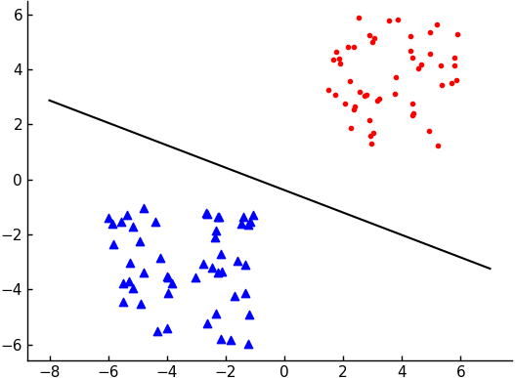


Group1
Group2
$$X_{n}$$
$$X$$

Slide 5









1
$$\frac{1}{2}\sum_{i=1}^{N}{{\left(y^{′}−y\right)}^{2}}$$
$$w_{0}$$
$$x_{1}$$
$$w_{1}$$
1
$$Σ$$
$$w_{2}$$
-1
$$x_{2}$$
…
$$w_{n}$$
$$x_{n}$$

Slide 6

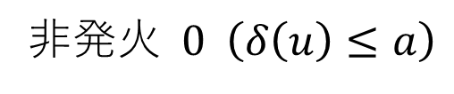

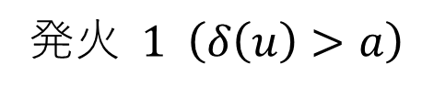


$$x_{1}$$
発火$1 \left(δ\left(u\right)>a\right)$
$$x_{2}$$
$$σ\left(u\right)$$
非発火$0 \left(δ\left(u\right)≤a\right)$
$$x_{3}$$

Slide 7
樹状突起
核
軸索
細胞体
ミエリン鞘

Slide 8
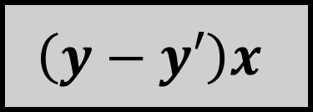
1
$$\left(y−y′\right)x$$
$$w_{0}$$
$$x_{1}$$
$$w_{1}$$
1
$$Σ$$
$$w_{2}$$
$$x_{2}$$
0
…
$$w_{n}$$
$$x_{n}$$

Slide 9
入力層
隠れ層
出力層
入力
データ
出力
データ
ノード

Slide 10
画像認識
画像アノテーション
物体検出
シーン認識
物体認識

Slide 11
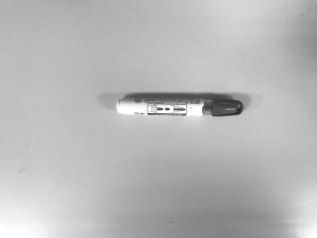

Slide 12


Slide 13


Slide 14


Slide 15


Slide 16


Slide 17
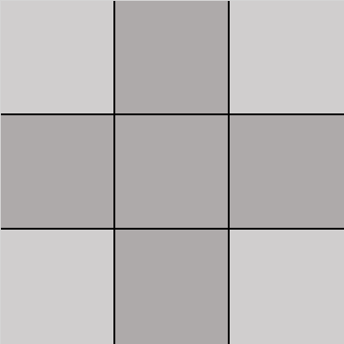


Slide 18
I(0, 0) | I(0, 1) | I(0, 2) |  | I(0, j)
I(1, 0) | I(1, 1) | I(1, 2) | … | I(1, j)
I(2, 0) | I(2, 1) | I(2, 2) |  | I(2, j)
 | … |  |  | …
I(i, 0) | I(i, 1) | I(i, 2) | … | I(i, j)
S(0, 0) | S(0, 1) | S(0, 2) |  | S(0, v)
S(1, 0) | S(1, 1) | S(1, 2) | … | S(1, v)
S(2, 0) | S(2, 1) | S(2, 2) |  | S(2, v)
 | … |  |  | …
S(u, 0) | S(u, 1) | S(u, 2) | … | S(u, v)

Slide 19
画像を取得
特定の色で
二値化
オブジェクト
抽出
重心計算

Slide 20
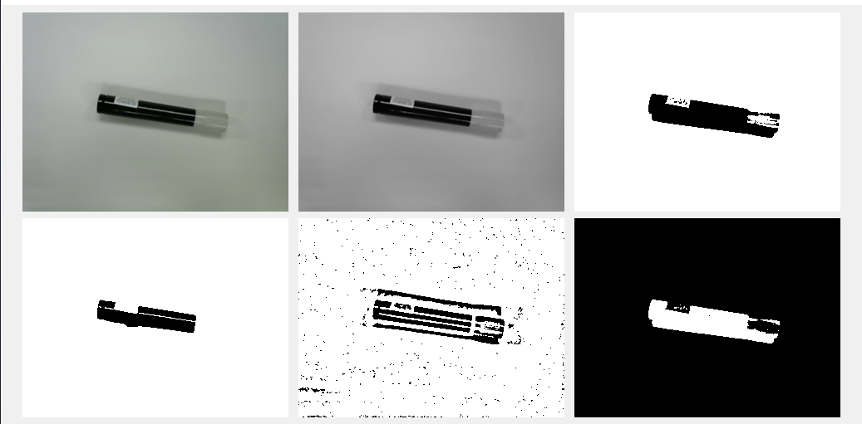
生画像
グレー画像
大域的閾値選択
大津の二値化
適応的二値化
2つの閾値(黒)

Slide 21






$$Z^{′}$$
Z
$$O^{′}\left(x_{0}^{′},y_{0}^{′},z_{0}^{′}\right)$$
$$\vec{r}$$
$$Y^{′}$$
$$O\left(x_{0}, y_{0}, z_{0}\right)$$
Y
$$X^{′}$$
X

Slide 22




Z
$${\vec{P}}^{′}\left(x_{2}, y_{2}, z_{2}\right)$$
$$\vec{P}\left(x_{1}, y_{1}, z_{1}\right)$$
Y
θ
$${\vec{L}}^{′}$$
$$\vec{L}$$
X

Slide 23











$$Z_{B}$$
$$Y_{B}$$
$${}_{}^{B}{\vec{P}}$$
$$Z_{A}$$
$${}_{}^{A}{\vec{P}}$$
$${}_{}^{A}{{\vec{r}}_{B}}$$
$$O^{′}$$
$$Y_{A}$$
$$X_{B}$$
$$O$$
$$X_{A}$$

Slide 24
Z
Y
X

Slide 25

Y
L2
$$\vec{OP}$$
θ2
α
β
γ
L1
θ1
X

Slide 26
y
l2
θ2
θ1
l1
θ1
x

